Slide 1




K-Digital Training
채용 정보 크롤링을 활용한
구직 트랜드 분석 플랫폼 개발 계획
TEAM : 포스틱(For small technology)🍟
우재언, 김지헌, 최윤영
Notes:
안녕하세요. 채용정보 크롤링을 활용한 구직 트랜드 분석 플랫폼 개발계획을 발표할 --- 입니다.

Slide 2



01
CONTENT
01
02
03
주제 설명
개발과정
화면설계
Notes:
목차는 주제설명, 개발과정, 화면설계 순입니다.

Slide 3
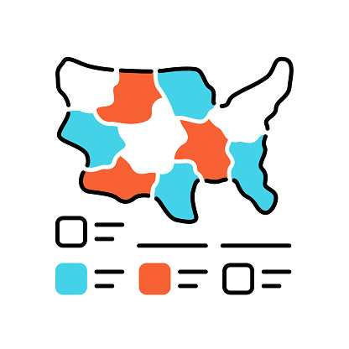



🍟
01 주제 설명
02
크롤링한 채용정보 활용
채용정보를 지도 시각화로
서비스 제공
구직 트랜드 분석
Notes:
크롤링한 채용정보를 활용하여 한눈에 구직 트랜드를 분석 사용자의 위치 기반의 채용정보를 지도 시각화로 한눈에 확인 할 수 있는 서비스 제공합니다.

Slide 4
🍟
02 개발 일정
03
10.04. -
시스템 개발
메인 화면
통계정보
- 지역별 현황
- 직종별 현황
채용정보
- 채용정보 키워드(지역, 직종별)
- 지역별 채용 키워드
맞춤형 채용정보
- 내 위치 채용정보 보기
- 주소 검색 채용정보 보기
09.15.-09.23.
- 11.18.
프로젝트 종료
크롤링 샘플링
프로젝트 시작
채용정보 크롤링
시스템 배포
09.26.-09.29.
09.13.
화면설계
09.29. – 10.07
외부 데이터베이스 연동
서버 배포
테스트
화면설계
테이블설계
URL 설계
Notes:
개발 일정

Slide 5
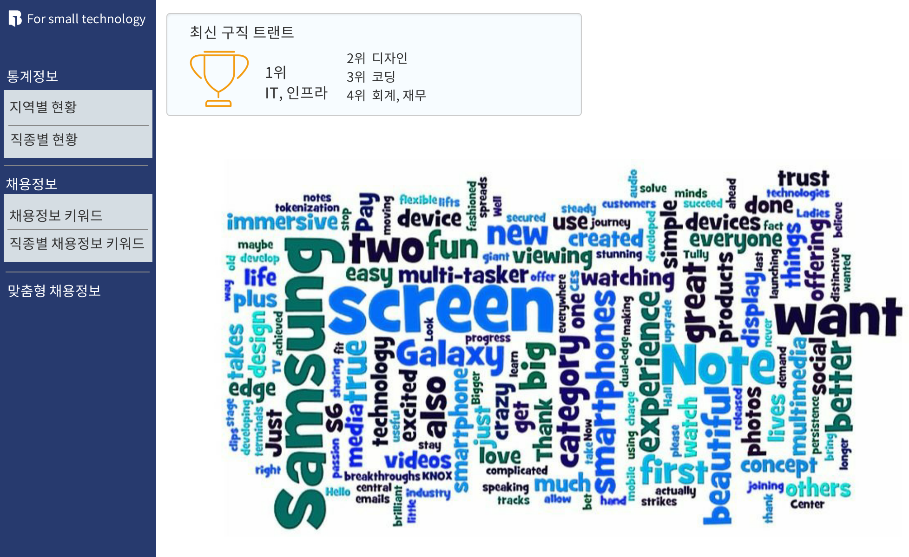
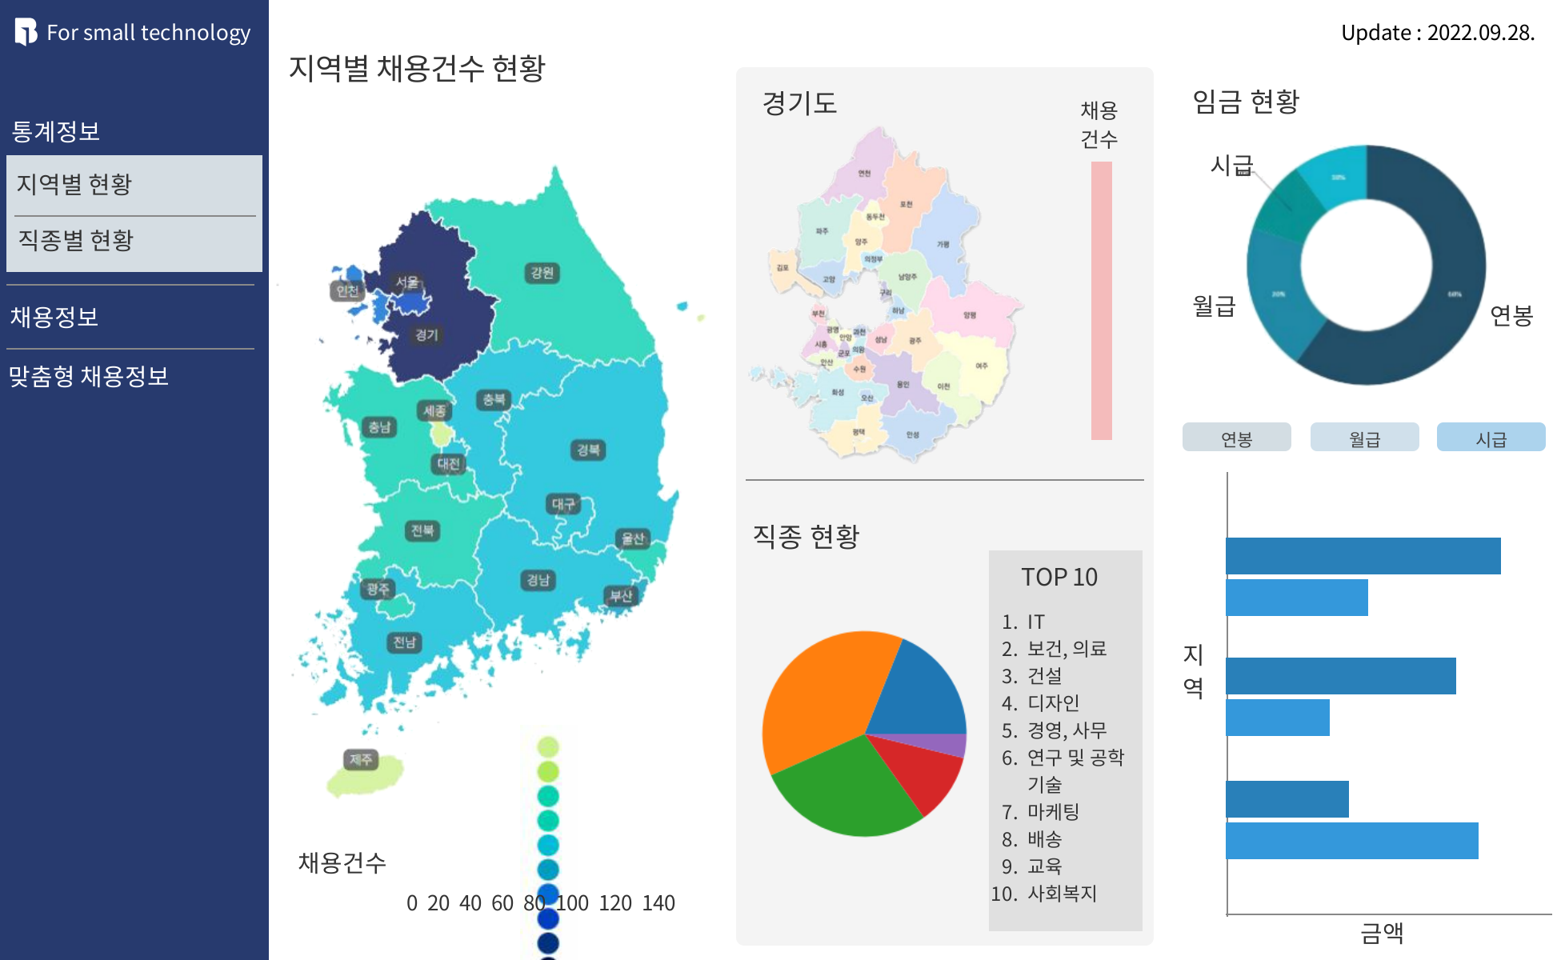
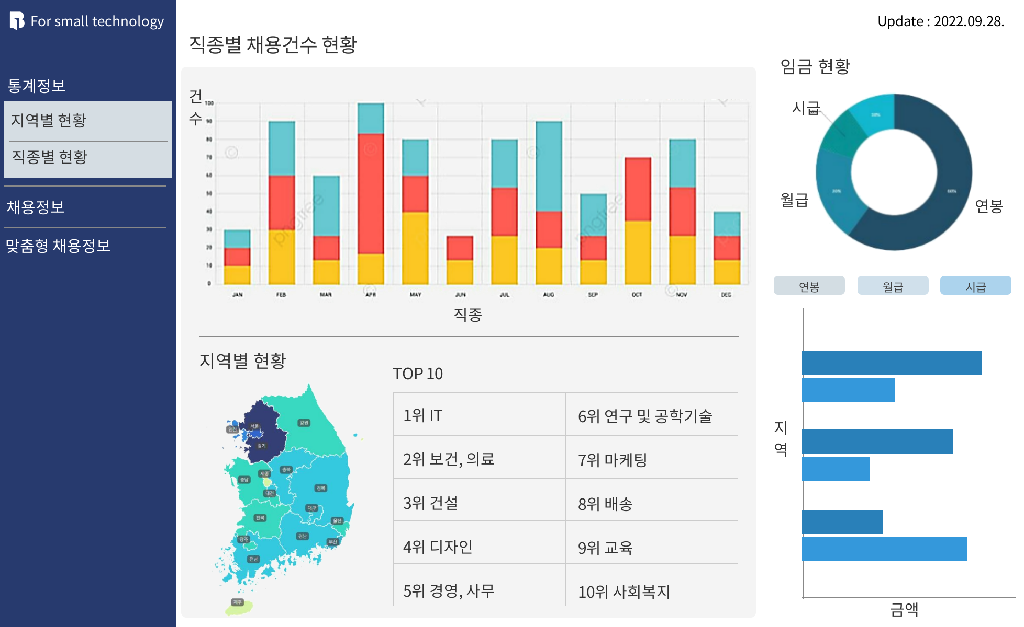
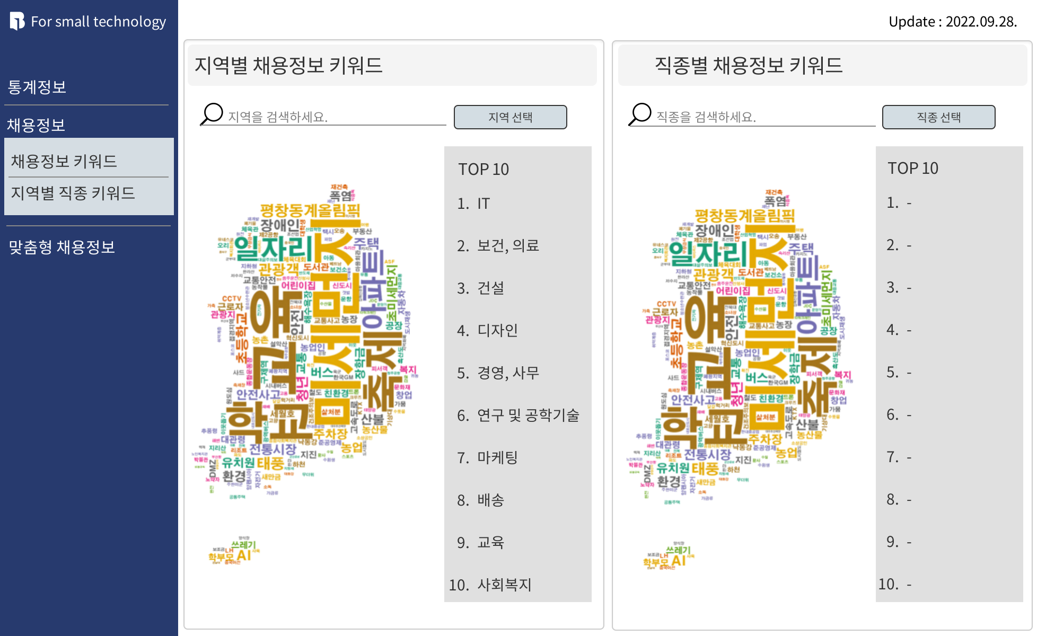
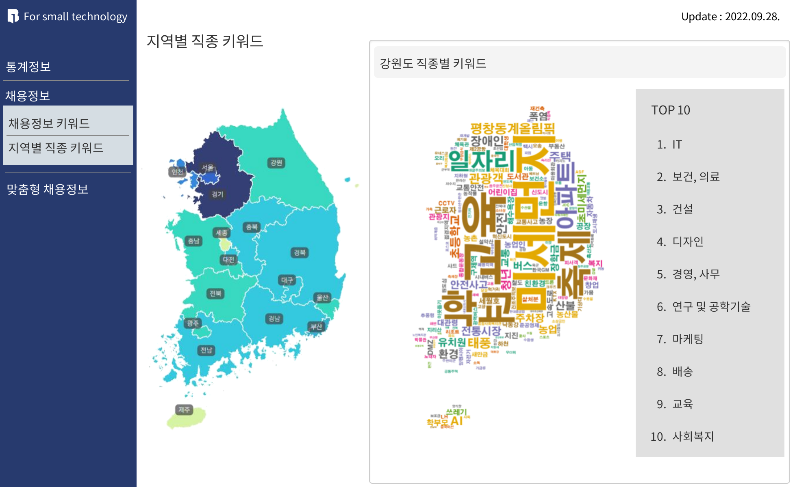
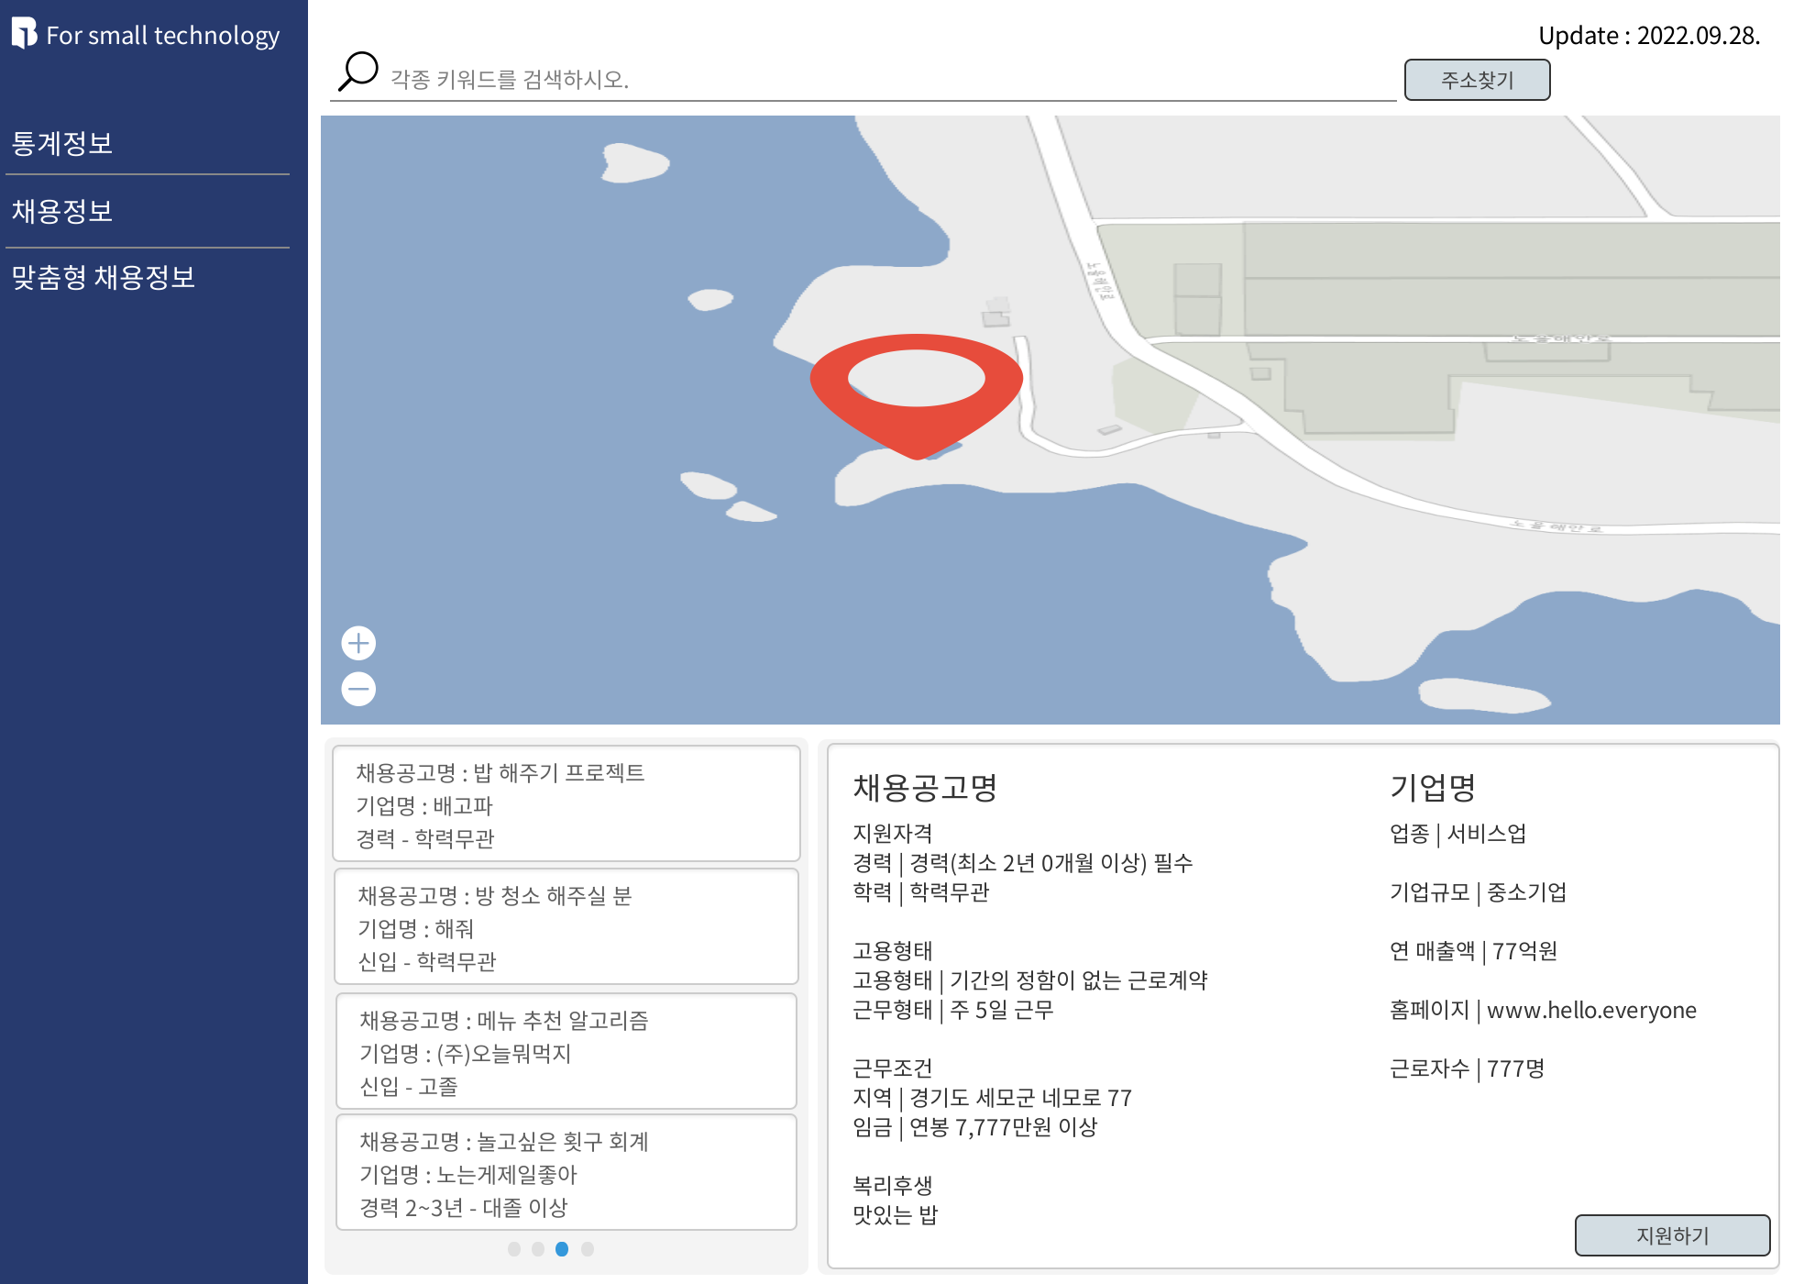
🍟
03 화면 설계
04
Notes:
화면은 보이는 것과 같이
메인 화면
통계정보 – 지역별 현황
통계정보 – 직종별 현황
채용정보 – 채용정보 키워드(지역, 직종별)
채용정보 – 지역별 채용 키워드
맞춤형 채용정보 – 내 위치 채용정보 보기
맞춤형 채용정보 – 주소 검색 채용정보 보기
만들 것 입니다.

Slide 6

05
감사합니다:)

